Slide 1
מערכת שידורים לאומית

Slide 2
בראשית - סיפורי אבות | פרקים יב'-יג'
תנ"ך לחטיבה העליונה
אביבית סיינר

Slide 3
מה נלמד היום ?
בראשית פרק יב' - "לך לך"
המסע של אברהם - מחשבות על עבר ועתיד.

Slide 4
"לך לך" - מקל וגזר
א וַיֹּאמֶר יְהוָֹה אֶל-אַבְרָם
לֶךְ-לְךָ מֵאַרְצְךָ וּמִמּוֹלַדְתְּךָ
וּמִבֵּית אָבִיךָ
אֶל-הָאָרֶץ אֲשֶׁר אַרְאֶךָּ:
ב וְאֶעֶשְׂךָ לְגוֹי גָּדוֹל וַאֲבָרֶכְךָ וַאֲגַדְּלָה שְׁמֶךָ וֶהְיֵה בְּרָכָה: ג וַאֲבָרְכָה מְבָרֲכֶיךָ וּמְקַלֶּלְךָ אָאֹר
וְנִבְרְכוּ בְךָ כֹּל מִשְׁפְּחֹת הָאֲדָמָה:

Slide 5
כולנו בני אברהם / יהודה עמיחי
אנחנו כולנו בני אברהם
אבל אנחנו גם הנכדים של תרח, אבי אברהם.
ועכשיו אולי הגיע זמן הנכדים לעשות
לאביהם מה שהוא עשה לאביו,
ששבר את תרפיו ואליליו, את דתו ואמונתו.
אבל גם זאת תהיה התחלת דת חדשה.

Slide 6
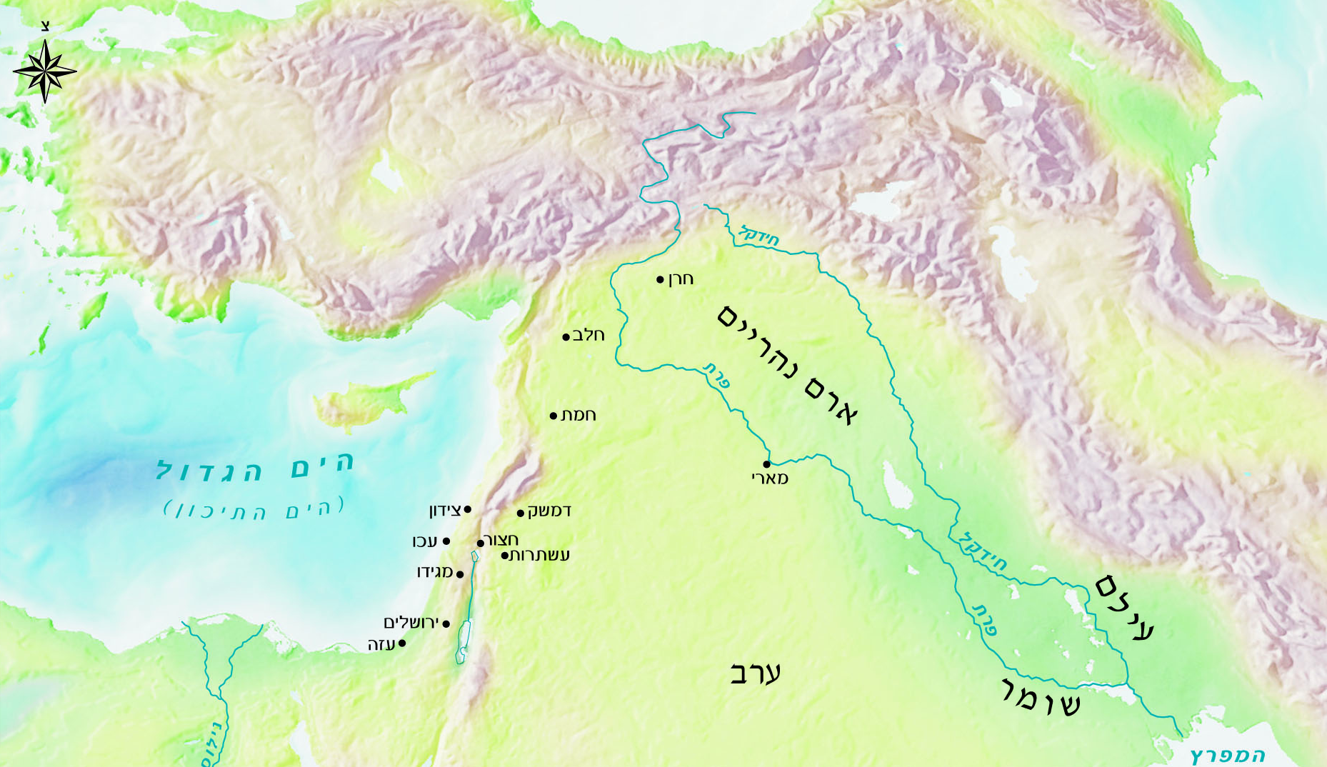

Slide 7
"והכנעני אז בארץ"
ד וַיֵּלֶךְ אַבְרָם כַּאֲשֶׁר דִּבֶּר אֵלָיו יְהֹוָה וַיֵּלֶךְ אִתּוֹ לוֹט
וְאַבְרָם בֶּן-חָמֵשׁ שָׁנִים וְשִׁבְעִים שָׁנָה בְּצֵאתוֹ מֵחָרָן: ה וַיִּקַּח אַבְרָם אֶת-שָׂרַי אִשְׁתּוֹ וְאֶת-לוֹט בֶּן-אָחִיו וְאֶת-כָּל-רְכוּשָׁם אֲשֶׁר רָכָשׁוּ
וְאֶת-הַנֶּפֶשׁ אֲשֶׁר-עָשׂוּ בְחָרָן
וַיֵּצְאוּ לָלֶכֶת אַרְצָה כְּנַעַן וַיָּבֹאוּ אַרְצָה כְּנָעַן: ו וַיַּעֲבֹר אַבְרָם בָּאָרֶץ עַד מְקוֹם שְׁכֶם עַד אֵלוֹן מוֹרֶה
וְהַכְּנַעֲנִי אָז בָּאָרֶץ:

Slide 8
"אברם היה פה"...
ז וַיֵּרָא יְהוָֹה אֶל-אַבְרָם וַיֹּאמֶר לְזַרְעֲךָ אֶתֵּן אֶת-הָאָרֶץ הַזֹּאת
וַיִּבֶן שָׁם מִזְבֵּחַ לַיהוָֹה הַנִּרְאֶה אֵלָיו: ח וַיַּעְתֵּק מִשָּׁם הָהָרָה מִקֶּדֶם לְבֵית-אֵל
וַיֵּט אָהֳלֹה בֵּית-אֵל מִיָּם וְהָעַי מִקֶּדֶם
וַיִּבֶן-שָׁם מִזְבֵּחַ לַיהֹוָה
וַיִּקְרָא בְּשֵׁם יְהוָֹה:
ט וַיִּסַּע אַבְרָם הָלוֹךְ וְנָסוֹעַ הַנֶּגְבָּה:

Slide 9
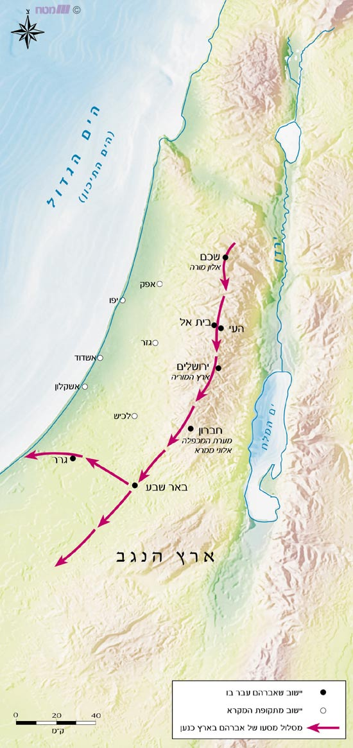

Slide 10
"אמרי נא אחותי את למען..." - מה דעתכם?
י וַיְהִי רָעָב בָּאָרֶץ
וַיֵּרֶד אַבְרָם מִצְרַיְמָה לָגוּר שָׁם כִּי-כָבֵד הָרָעָב בָּאָרֶץ: יא וַיְהִי כַּאֲשֶׁר הִקְרִיב לָבוֹא מִצְרָיְמָה
וַיֹּאמֶר אֶל-שָׂרַי אִשְׁתּוֹ
הִנֵּה-נָא יָדַעְתִּי כִּי אִשָּׁה יְפַת-מַרְאֶה אָתְּ: יב וְהָיָה כִּי-יִרְאוּ אֹתָךְ הַמִּצְרִים וְאָמְרוּ אִשְׁתּוֹ זֹאת וְהָרְגוּ אֹתִי וְאֹתָךְ יְחַיּוּ:
יג אִמְרִי-נָא אֲחֹתִי אָתְּ לְמַעַן יִיטַב-לִי בַעֲבוּרֵךְ וְחָיְתָה נַפְשִׁי בִּגְלָלֵךְ:

Slide 11
מזכיר לכם משהו??
יד וַיְהִי כְּבוֹא אַבְרָם מִצְרָיְמָה וַיִּרְאוּ הַמִּצְרִים אֶת-הָאִשָּׁה כִּי-יָפָה הִוא מְאֹד: טו וַיִּרְאוּ אֹתָהּ שָׂרֵי פַרְעֹה וַיְהַלֲלוּ אֹתָהּ אֶל-פַּרְעֹה וַתֻּקַּח הָאִשָּׁה בֵּית פַּרְעֹה: טז וּלְאַבְרָם הֵיטִיב בַּעֲבוּרָהּ וַיְהִי-לוֹ צֹאן-וּבָקָר וַחֲמֹרִים וַעֲבָדִים וּשְׁפָחֹת וַאֲתֹנֹת וּגְמַלִּים: יז וַיְנַגַּע יְהוָֹה אֶת-פַּרְעֹה נְגָעִים גְּדֹלִים וְאֶת-בֵּיתוֹ עַל-דְּבַר שָׂרַי אֵשֶׁת אַבְרָם: יח וַיִּקְרָא פַרְעֹה לְאַבְרָם וַיֹּאמֶר מַה-זֹּאת עָשִׂיתָ לִּי לָמָּה לֹא-הִגַּדְתָּ לִּי כִּי אִשְׁתְּךָ הִוא: יט לָמָה אָמַרְתָּ אֲחֹתִי הִוא וָאֶקַּח אֹתָהּ לִי לְאִשָּׁה
וְעַתָּה הִנֵּה אִשְׁתְּךָ קַח וָלֵךְ: כ וַיְצַו עָלָיו פַּרְעֹה אֲנָשִׁים וַיְשַׁלְּחוּ אֹתוֹ וְאֶת-אִשְׁתּוֹ וְאֶת-כָּל-אֲשֶׁר-לוֹ:

Slide 12
הפסקה

Slide 13
מה נלמד בחלק זה ?
בראשית יג' - סיפור הפרידה בין אברם ללוט
דילמה: שתי משפחות בארץ אחת, ביחד או בנפרד?
הכרות עם משפחתו המורחבת של אברם.

Slide 14
אברם היה פה, זוכרים?
א וַיַּעַל אַבְרָם מִמִּצְרַיִם הוּא וְאִשְׁתּוֹ וְכָל-אֲשֶׁר-לוֹ וְלוֹט עִמּוֹ הַנֶּגְבָּה: ב וְאַבְרָם כָּבֵד מְאֹד בַּמִּקְנֶה בַּכֶּסֶף וּבַזָּהָב: ג וַיֵּלֶךְ לְמַסָּעָיו מִנֶּגֶב וְעַד-בֵּית-אֵל
עַד-הַמָּקוֹם אֲשֶׁר-הָיָה שָׁם אָהֳלֹה
בַּתְּחִלָּה בֵּין בֵּית-אֵל וּבֵין הָעָי: ד אֶל-מְקוֹם הַמִּזְבֵּחַ אֲשֶׁר-עָשָׂה שָׁם בָּרִאשֹׁנָה וַיִּקְרָא שָׁם אַבְרָם בְּשֵׁם יְהוָֹה:

Slide 15
"ולא יכלו שניהם לשבת יחדיו" - מה עושים?
ה וְגַם-לְלוֹט הַהֹלֵךְ אֶת-אַבְרָם הָיָה צֹאן-וּבָקָר וְאֹהָלִים: ו וְלֹא-נָשָׂא אֹתָם הָאָרֶץ לָשֶׁבֶת יַחְדָּו כִּי-הָיָה רְכוּשָׁם רָב וְלֹא יָכְלוּ לָשֶׁבֶת יַחְדָּו: ז וַיְהִי-רִיב בֵּין רֹעֵי מִקְנֵה-אַבְרָם וּבֵין רֹעֵי מִקְנֵה-לוֹט
וְהַכְּנַעֲנִי וְהַפְּרִזִּי אָז ישֵׁב בָּאָרֶץ:
ח וַיֹּאמֶר אַבְרָם אֶל-לוֹט אַל-נָא תְהִי מְרִיבָה בֵּינִי וּבֵינֶךָ וּבֵין רֹעַי וּבֵין רֹעֶיךָ
כִּי-אֲנָשִׁים אַחִים אֲנָחְנוּ: ט הֲלֹא כָל-הָאָרֶץ לְפָנֶיךָ הִפָּרֶד נָא מֵעָלָי אִם-הַשְּׂמֹאל וְאֵימִנָה וְאִם-הַיָּמִין וְאַשְׂמְאִילָה:

Slide 16
"ויפרדו איש מעל אחיו"
י וַיִּשָּׂא-לוֹט אֶת-עֵינָיו וַיַּרְא אֶת-כָּל-כִּכַּר הַיַּרְדֵּן כִּי כֻלָּהּ מַשְׁקֶה
לִפְנֵי שַׁחֵת יְהֹוָה אֶת-סְדֹם וְאֶת-עֲמֹרָה
כְּגַן-יְהוָֹה כְּאֶרֶץ מִצְרַיִם בֹּאֲכָה צֹעַר: יא וַיִּבְחַר-לוֹ לוֹט אֵת כָּל-כִּכַּר הַיַּרְדֵּן
וַיִּסַּע לוֹט מִקֶּדֶם וַיִּפָּרְדוּ אִישׁ מֵעַל אָחִיו:
יב אַבְרָם יָשַׁב בְּאֶרֶץ-כְּנָעַן וְלוֹט יָשַׁב בְּעָרֵי הַכִּכָּר וַיֶּאֱהַל עַד-סְדֹם:

Slide 17
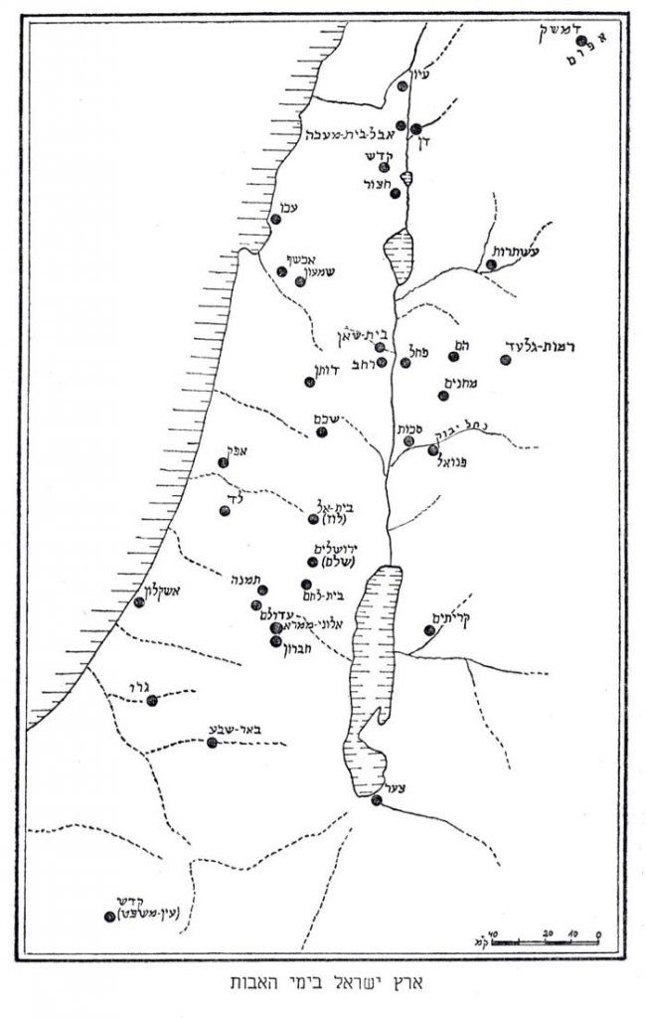

Slide 18
הארץ המובטחת
יג וְאַנְשֵׁי סְדֹם רָעִים וְחַטָּאִים לַיהוָֹה מְאֹד: יד וַיהֹוָה אָמַר אֶל-אַבְרָם אַחֲרֵי הִפָּרֶד-לוֹט מֵעִמּוֹ
שָׂא-נָא עֵינֶיךָ וּרְאֵה מִן-הַמָּקוֹם אֲשֶׁר-אַתָּה שָׁם צָפֹנָה וָנֶגְבָּה וָקֵדְמָה וָיָמָּה: טו כִּי אֶת-כָּל-הָאָרֶץ אֲשֶׁר-אַתָּה רֹאֶה לְךָ אֶתְּנֶנָּה וּלְזַרְעֲךָ עַד-עוֹלָם: טז וְשַׂמְתִּי אֶת-זַרְעֲךָ כַּעֲפַר הָאָרֶץ אֲשֶׁר אִם-יוּכַל אִישׁ לִמְנוֹת אֶת-עֲפַר הָאָרֶץ גַּם-זַרְעֲךָ יִמָּנֶה: יז קוּם הִתְהַלֵּךְ בָּאָרֶץ לְאָרְכָּהּ וּלְרָחְבָּהּ כִּי לְךָ אֶתְּנֶנָּה: יח וַיֶּאֱהַל אַבְרָם וַיָּבֹא וַיֵּשֶׁב בְּאֵלֹנֵי מַמְרֵא אֲשֶׁר בְּחֶבְרוֹן וַיִּבֶן-שָׁם מִזְבֵּחַ לַיהוָֹה:

Slide 19
תודה על ההקשבה ובהצלחה בבגרות

Slide 20
השימוש ביצירות במהלך שידור זה נעשה לפי סעיף 27א לחוק זכות יוצרים, תשס"ח-2007. אם הינך בעל הזכויות באחת היצירות, באפשרותך לבקש מאיתנו לחדול מהשימוש ביצירה, זאת באמצעות פנייה לדוא"ל rights@education.gov.il
שימוש ביצירות מוגנות בזכויות יוצרים ואיתור בעלי זכויות

